Slide 1
Тема 3. Искусство публичной речи.
1. Понятие публичного выступления
2. Правила успешного публичного
выступления
3. Ошибки публичного выступления

Slide 2
1. Понятие публичного выступления
Публичное выступление представляет собой процесс передачи информации, основная цель которого - убедить слушателей в правильности тех или иных положений.
Во время выступления не следует фокусировать внимание на себе или своей компании. В центре внимания должна оставаться аудитория, и ее проблемы и интересы. Это имеет значение для всех типов выступлений.

Slide 3
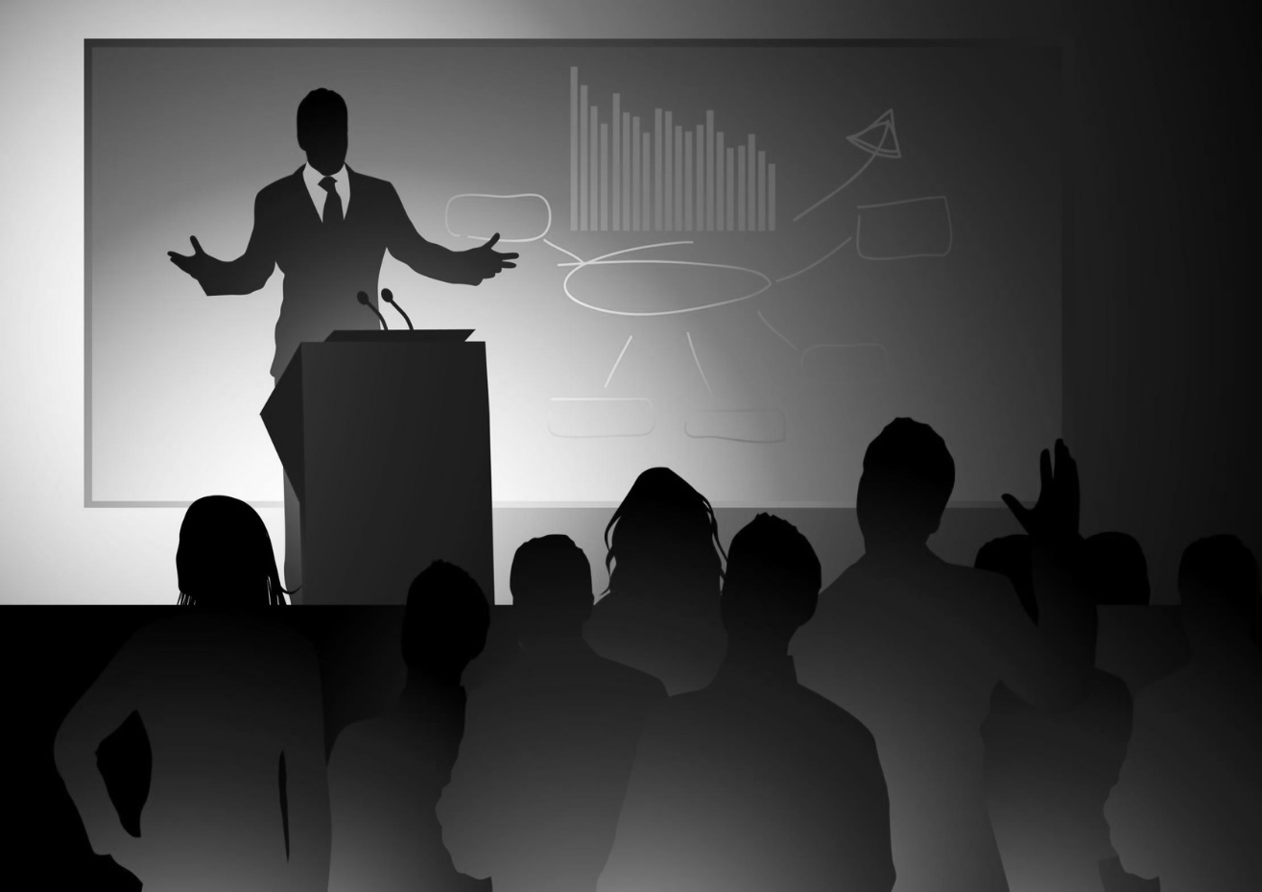
Оратор - мастер публичного выступления, блестяще владеющий языком. Оратор воздействует на слушателей, прежде всего своим красноречием, высокой речевой культурой, словесным мастерством. Такой оратор умеет вести пропаганду убедительно, доходчиво и ярко.
Слово оратор
(от латинского orare - «говорить») применяется в двух значениях:
1.человек, произносящий речь, выступающий публично;
2.человек, умеющий хорошо говорить публично, обладающий даром красноречия, владеющий мастерством слова

Slide 4
Виды публичных выступлений
Информационная
Этикетная
Развлекательная
Убеждающая

Slide 5

Цель информационной речи – сообщить некоторую информацию, передать какие-либо данные, сведения.
Жанры информационных выступлений:
научный доклад
сообщение
лекция
монолог
рассказ
ответ студента на занятии

Slide 6

Цель этикетной речи – соблюсти традиции общения в той или иной официальной ситуации, выполнить соответствующие требования этикета, ритуала.
К таким выступлениям относятся:
Речь при встрече официальных гостей;
Официальное поздравление юбиляра;
Приветственная речь на открытии какого-либо мероприятия, учреждения;
Речь с оценкой заслуг кого-либо;
Похвальная речь в адрес кого-либо или чего-либо;
Приветственное слово старшего руководителя в адрес младших, подчиненных;
Заключительное слово при подведении итогов, закрытии чего-либо.
Основные требования к протокольно-этикетным выступлениям:
1. Оно должно быть кратким.
2. Воодушевлять слушателей.
3. В меру энергичным и эмоциональным.
4. Не должно содержать ничего спорного, вызывающего несогласие.
5. Должно произноситься без бумажки.
6. Оно должно пробуждать благородные чувства - чувство восторга, благодарности, преданности, привязанности, восхищения.

Slide 7
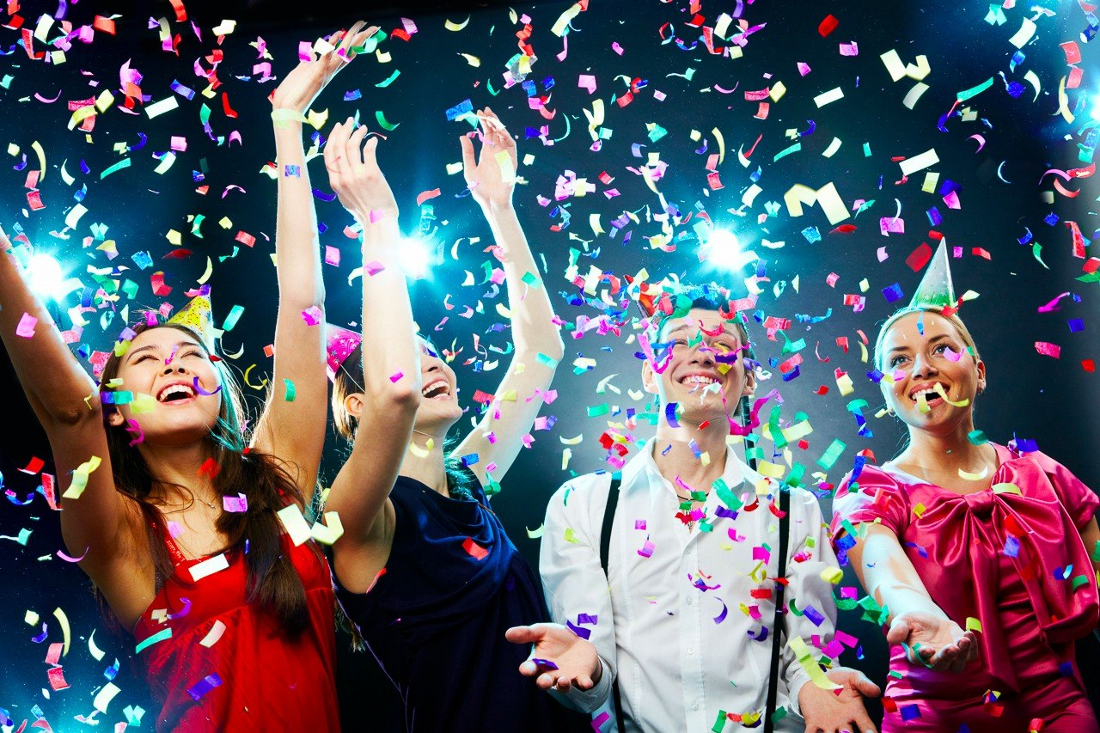
Цель развлекательной речи – развлечь, потешить, позабавить слушателей, дать им возможность улыбнуться, приятно провести время.
Основные виды развлекательных выступлений:
Развлекательные речи должны:
• быть бесконфликтными;
• удерживать внимание слушателей на протяжении всего рассказа;
• быть краткими, но не однословными;
• сочетать серьезное и шутливое повествование с преобладанием последнего;
• включать примеры из личной жизни рассказчика;
• содержать иронию и самоиронию, сравнения и метафоры;
• произноситься по памяти, без запинок и длинных пауз.
история
анекдот
тост

Slide 8

Убеждающая речь - это выступление, в котором говорящий ставит целью заставить аудиторию поверить в правильность его точки зрения, логически доказать или опровергнуть какие-либо положения, стремится объяснить сущность явлений и их взаимосвязь.
Убедить - это заставить поверить в вашу правоту.
Основные виды убеждающих выступлений:
воодушевляющие
агитационные
собственно убеждающие
Они ставят целью создать у слушателей положительный эмоциональный настрой, уверенность в своих силах, настроить их на оптимистический лад.
Ставят целью побудить слушателей к новому действию, продолжению или прекращению осуществляемых ими действий. Они всегда призывает собравшихся что-то сделать, предпринять, совершить поступок.
Ставят целью побудить аудиторию принять определенную точку зрения, оценку событий, мнение.

Slide 9



Этапы публичного выступления
Подготовка речи
2. Выбор места выступления
3. Подбор необходимой одежды

Slide 10
Как подготовить речь?
В первую очередь выявите для себя цель, поймите для чего вы выходите выступать перед аудиторией, а также определите главную идею, которую вы пронесете через все выступление
Сделайте, так называемый, «каркас», который будет включать в себя ключевые слова и тезисы, план и структуру будущей речи
Начните наращивать «мускулы»: Наполните текст выступления историями из жизни, цитатами великих людей, подготовьте яркие графики и диаграммы

Slide 11
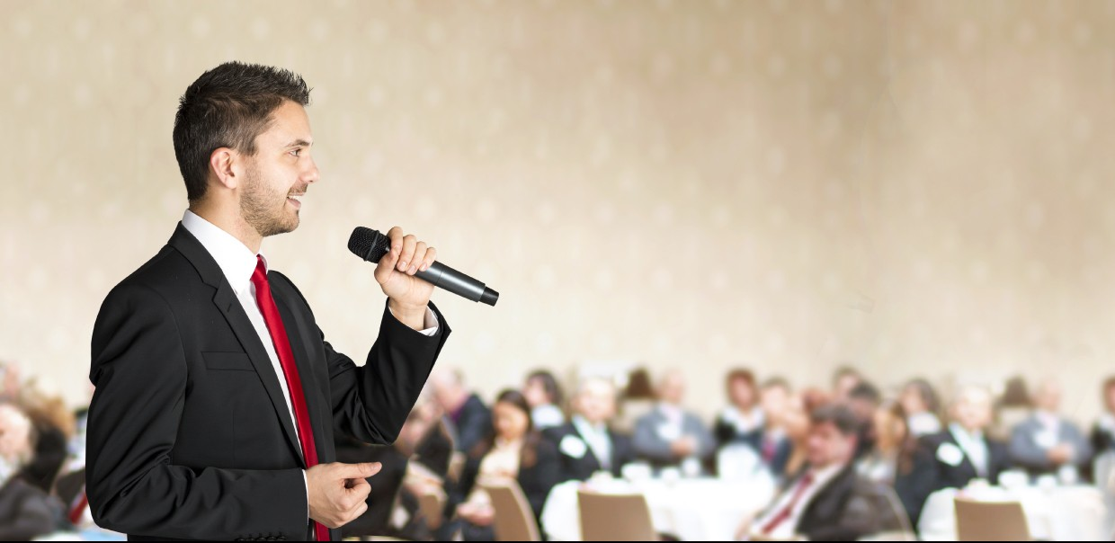
ТОП-8 СОВЕТОВ ДЛЯ УСПЕШНОГО ВЫСТУПЛЕНИЯ
Будьте уверенны в себе и улыбайтесь

Slide 12
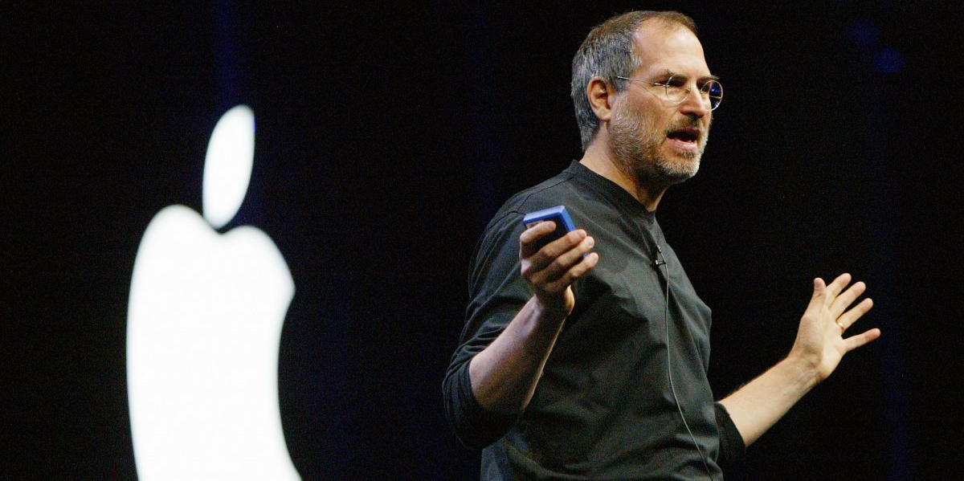
ТОП-8 СОВЕТОВ ДЛЯ УСПЕШНОГО ВЫСТУПЛЕНИЯ
Контролируйте пространство

Slide 13
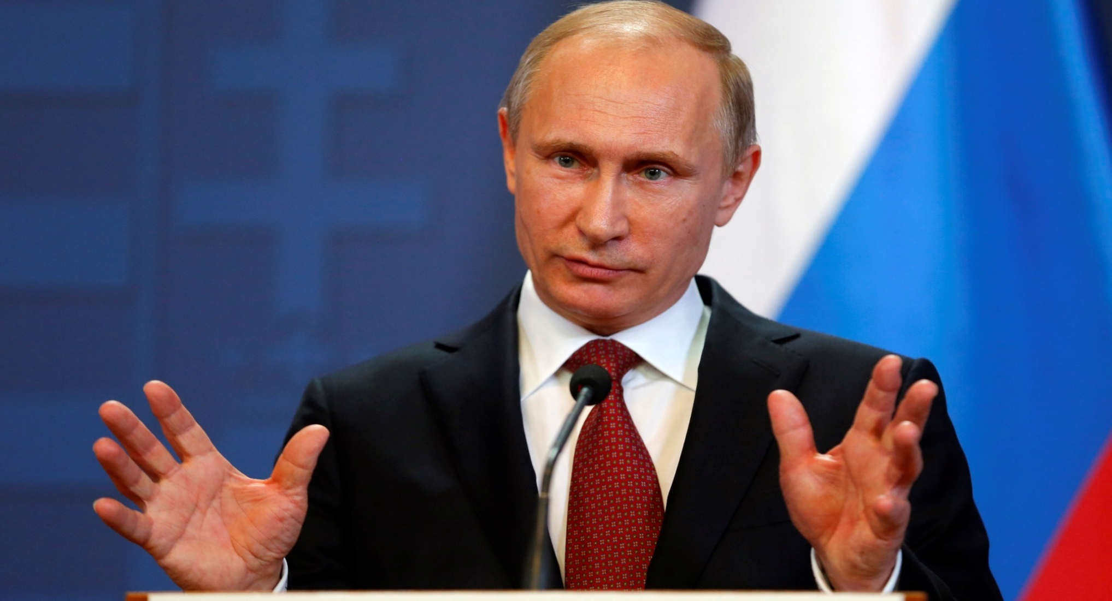
ТОП-8 СОВЕТОВ ДЛЯ УСПЕШНОГО ВЫСТУПЛЕНИЯ
Используйте средства неверабального общения

Slide 14

ТОП-8 СОВЕТОВ ДЛЯ УСПЕШНОГО ВЫСТУПЛЕНИЯ
Будьте доброжелательны и спокойны

Slide 15
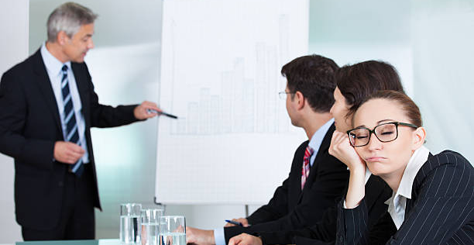
ТОП-8 СОВЕТОВ ДЛЯ УСПЕШНОГО ВЫСТУПЛЕНИЯ
Не переживайте о случившихся неожиданностях

Slide 16

ТОП-8 СОВЕТОВ ДЛЯ УСПЕШНОГО ВЫСТУПЛЕНИЯ
Просите обратную связь

Slide 17
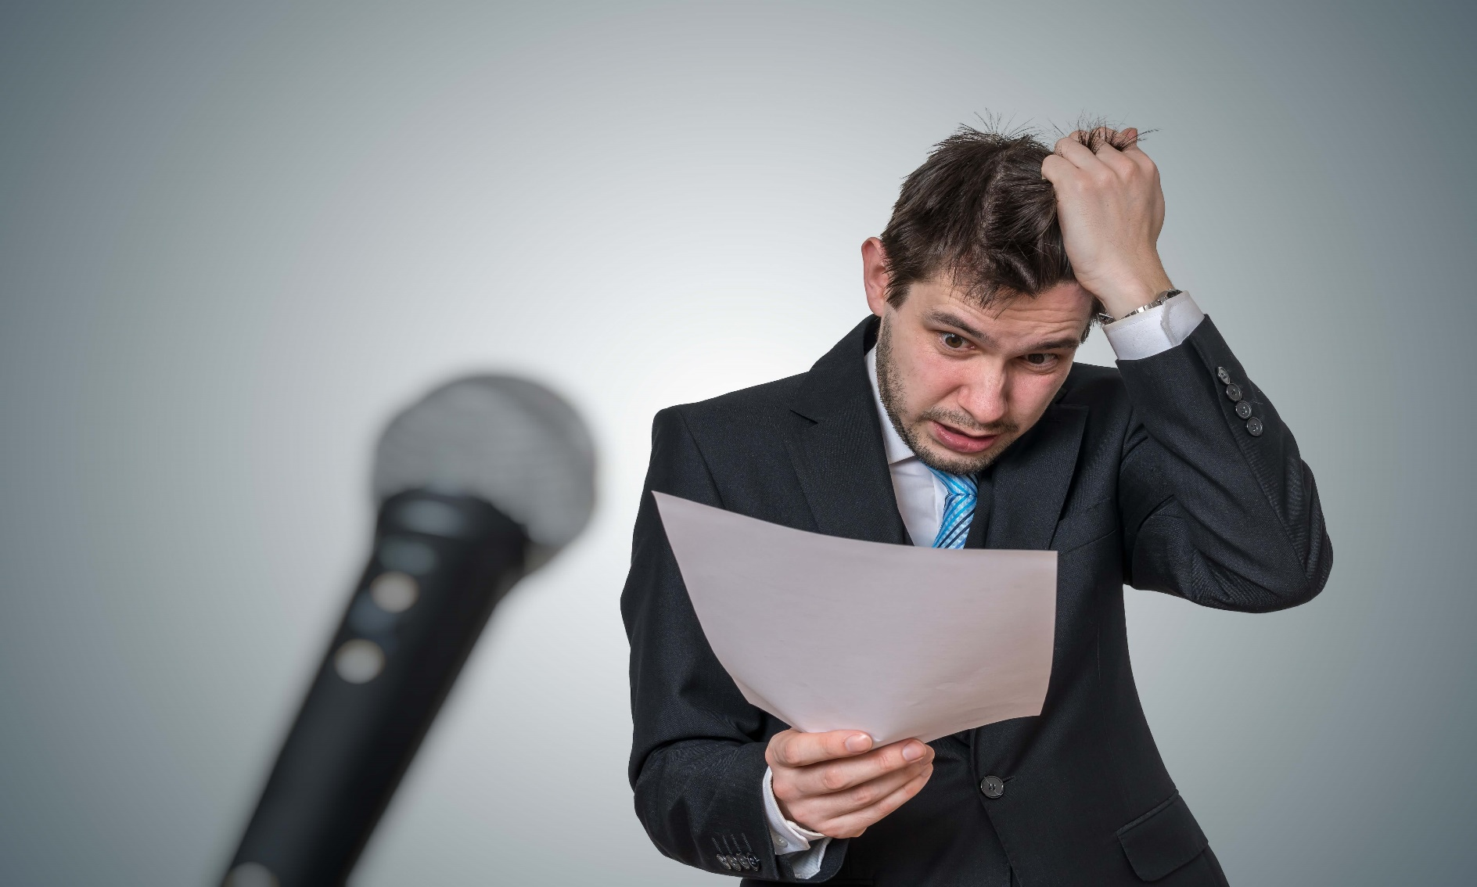
ТОП-8 СОВЕТОВ ДЛЯ УСПЕШНОГО ВЫСТУПЛЕНИЯ
Анализируйте свои выступления

Slide 18
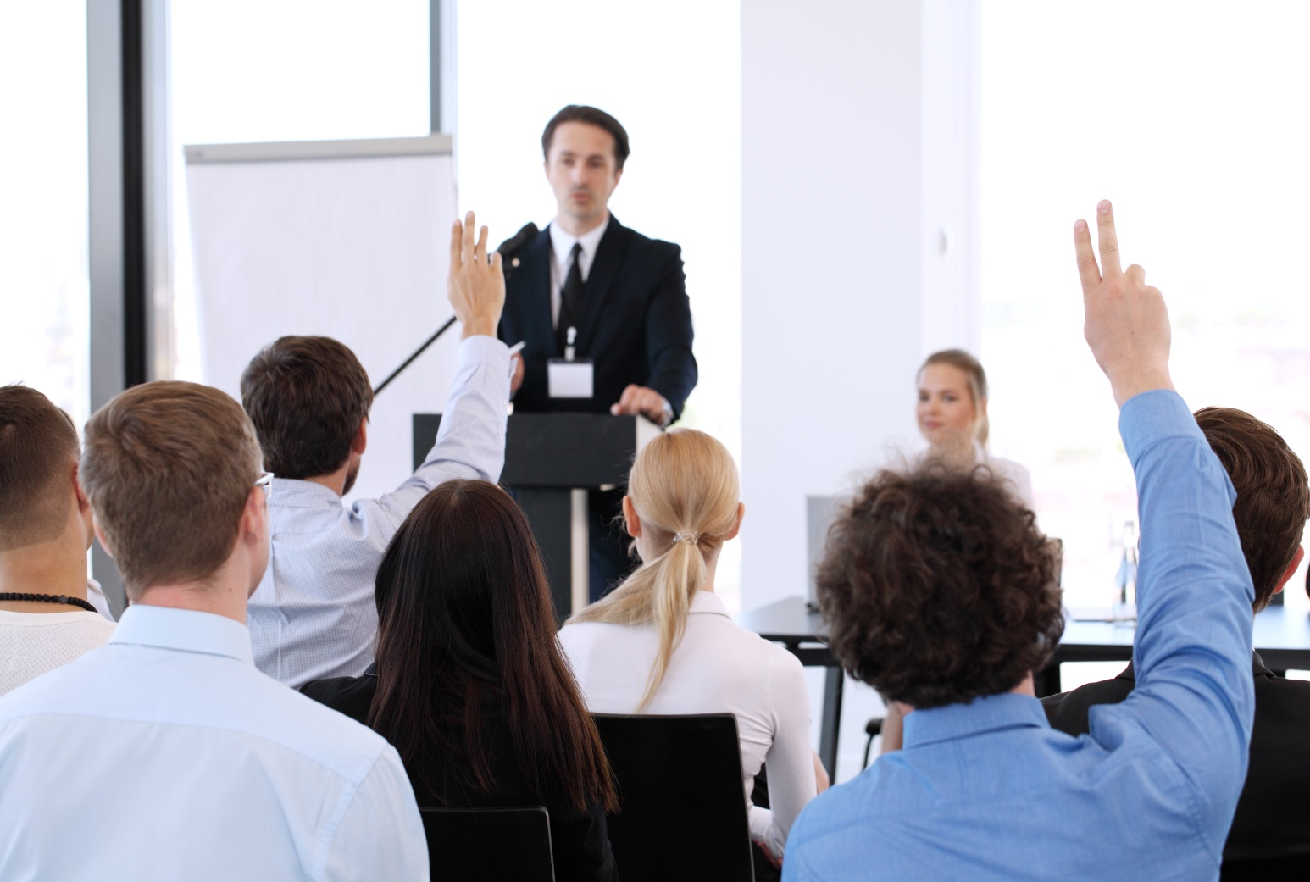
ТОП-8 СОВЕТОВ ДЛЯ УСПЕШНОГО ВЫСТУПЛЕНИЯ
Уточняющие
Готовьтесь к вопросам
Применительные
Несогласные
Дежурные
Провокационные

Slide 19
3. Ошибки публичного выступления.

Slide 20
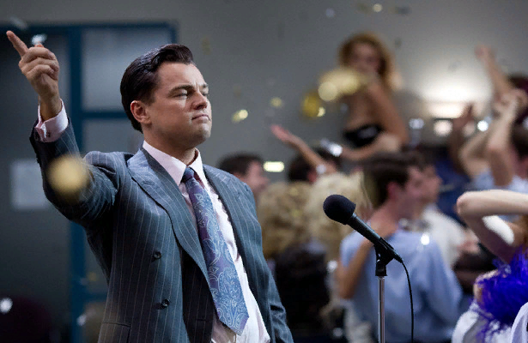
Ошибка 1: Несоответствие.
Когда содержание ваших слов расходится с тоном речи, осанкой и языком тела, публика мгновенно это замечает.

Slide 21
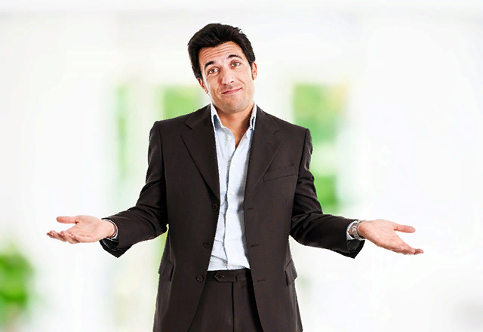
Ошибка 2: Оправдания.
Если начать оправдываться, аудитория может утратить доверие к выступающему.

Slide 22
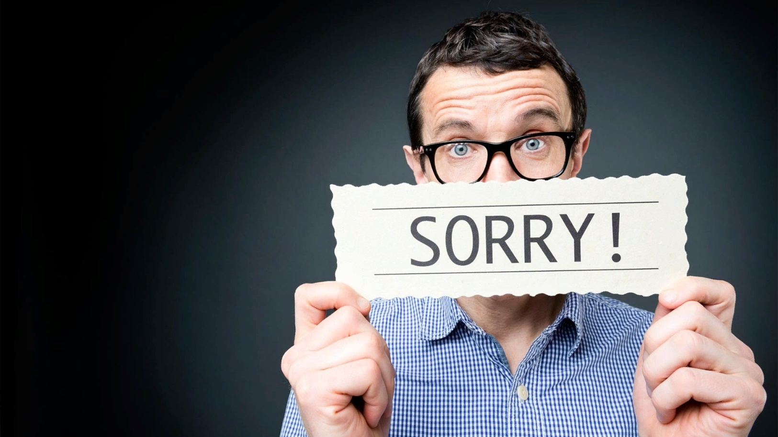
Ошибка 3. Извинения
Начинающие ораторы любят извиняться, предлагая снять с них вину за плохое качество доклада. «Прошу простить меня за... (мой простуженный голос, мой внешний вид, плохое качество слайдов, слишком короткое выступление, слишком длинную речь и т.д. и т.п.)».

Slide 23
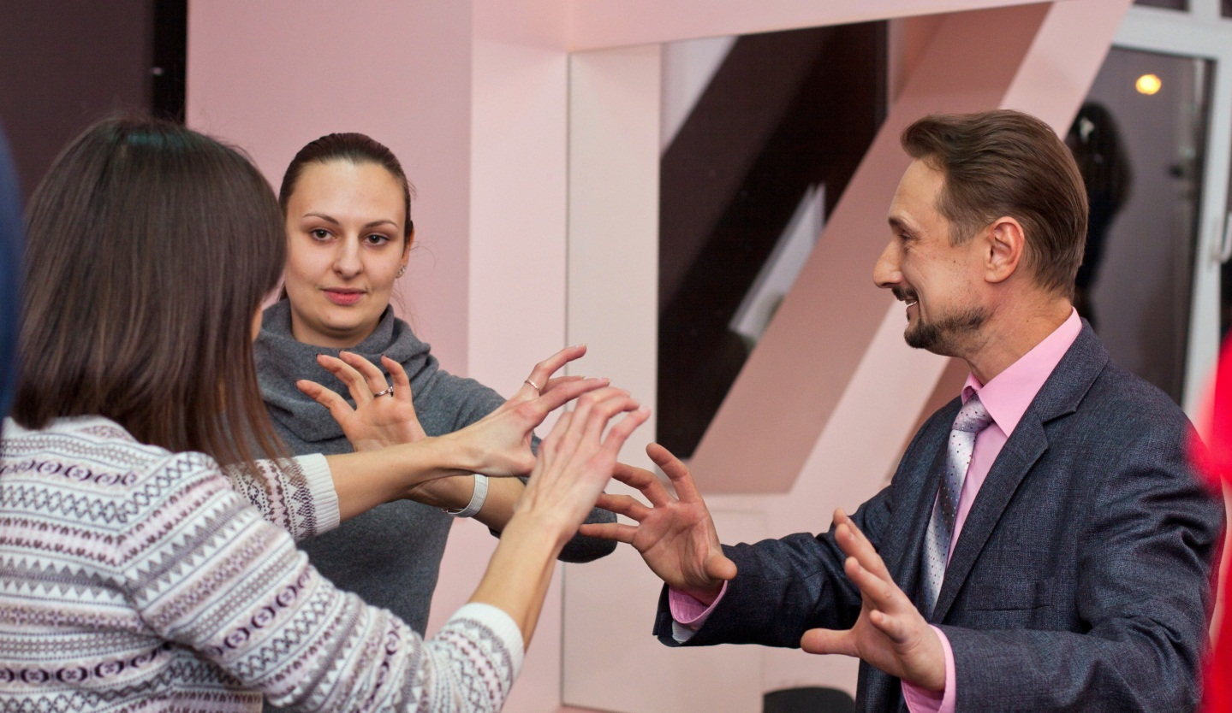
Ошибка 4: Глаза и брови
Контролировать мимику неподготовленному человеку нелегко.

Slide 24

Ошибка 5: Подбор слов.
Частицы с отрицательным значением могут не восприниматься или пониматься с опозданием. Частое применение конструкций с частицей не может привести к противоположному эффекту.

Slide 25

Ошибка 6:
Отсутствие юмора.

Slide 26
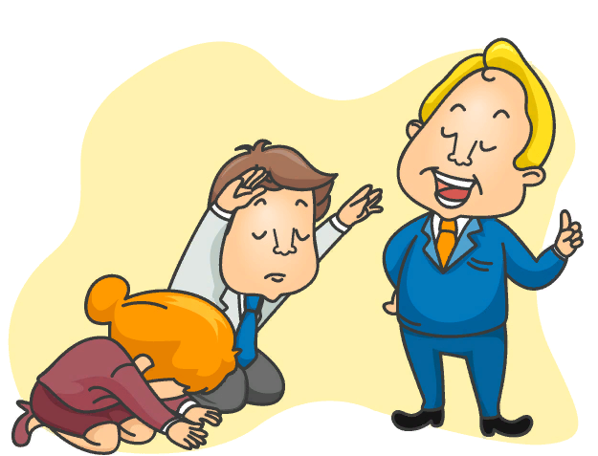
Ошибка 7: Всезнайство.
«Не считайте аудиторию глупее вас, иначе вам отплатят той же монетой…»

Slide 27
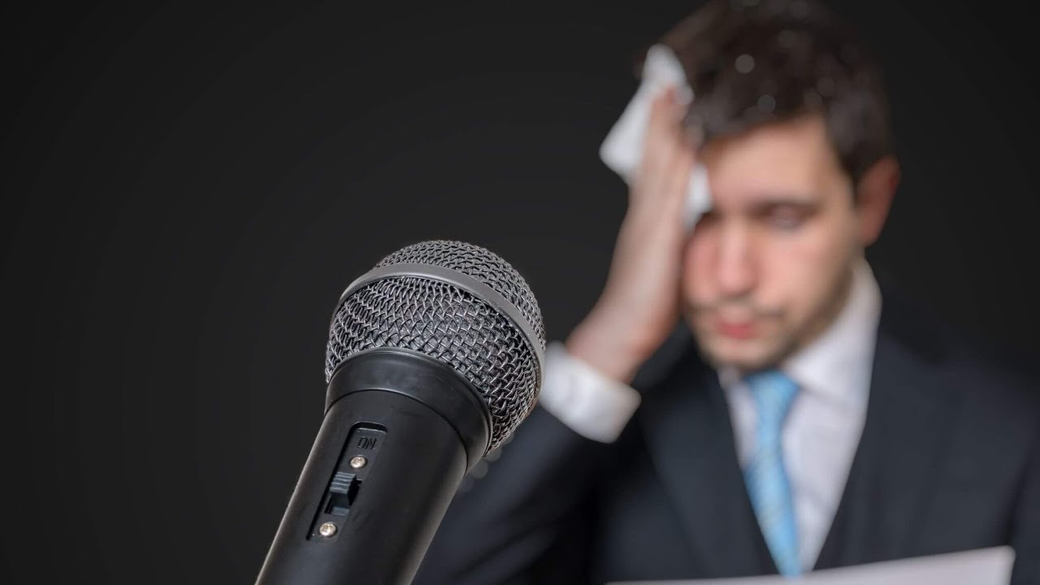
Ошибка 8: Суетливость.
Многие начинающие ораторы начинают торопливо ходить вдоль стены или суетливо вертеть разные предметы в руках. Публика начинает следить за манипуляциями и перестает слушать доклад.

Slide 28
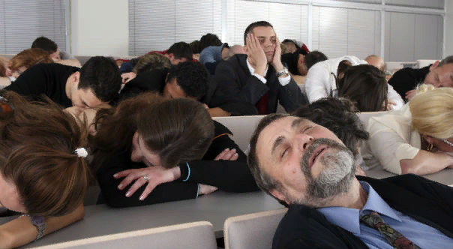
Ошибка 9: Монотонность
Чтобы держать публику «в тонусе», необходимо постоянно варьировать громкость и силу своего голоса.

Slide 29
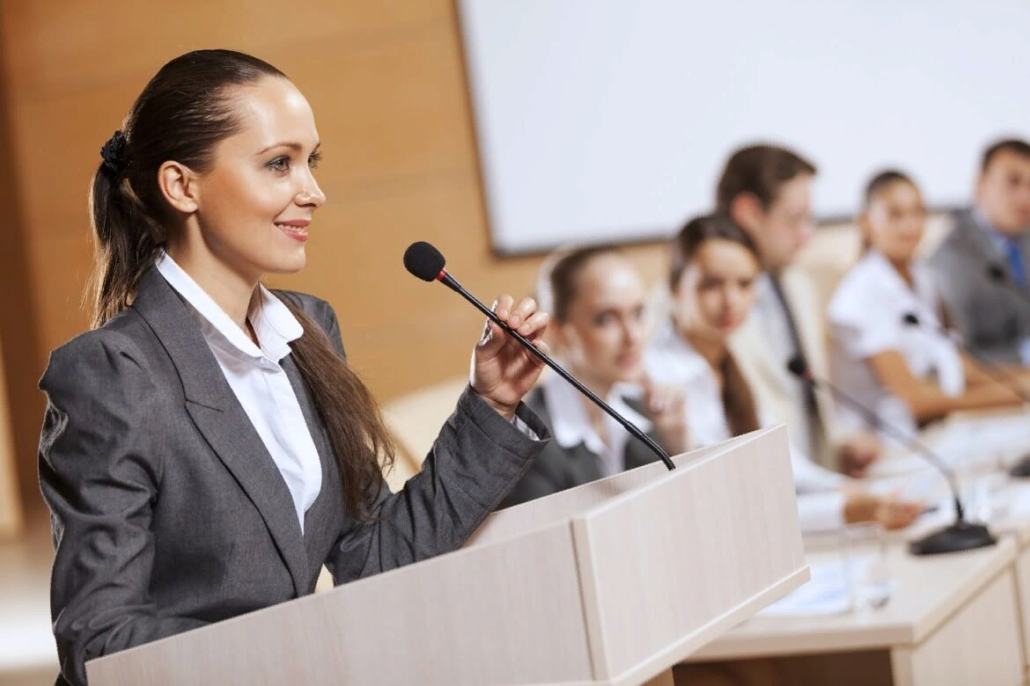
Ошибка 10: Отсутствие пауз
Когда нечего сказать - лучше помолчите, пока придут нужные слова. Иногда оратору необходимо время, чтобы подумать.

Slide 30
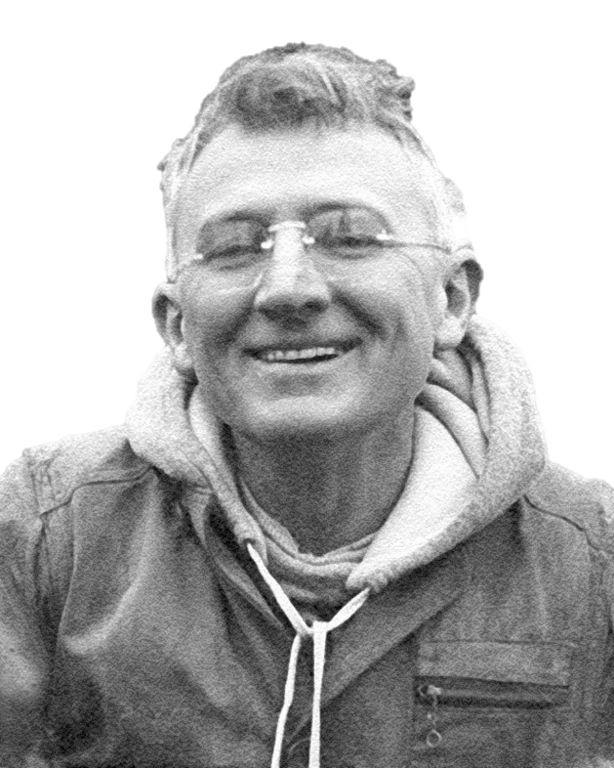
«Современная аудитория — будь то пятнадцать человек на деловом совещании или тысяча человек под тентом — хочет, чтобы оратор говорил так же просто, как и в личной беседе, и вообще в той манере, как будто он беседует с одним человеком." Дейл Карнеги

